Slide 1
华为云注册指导

Slide 2
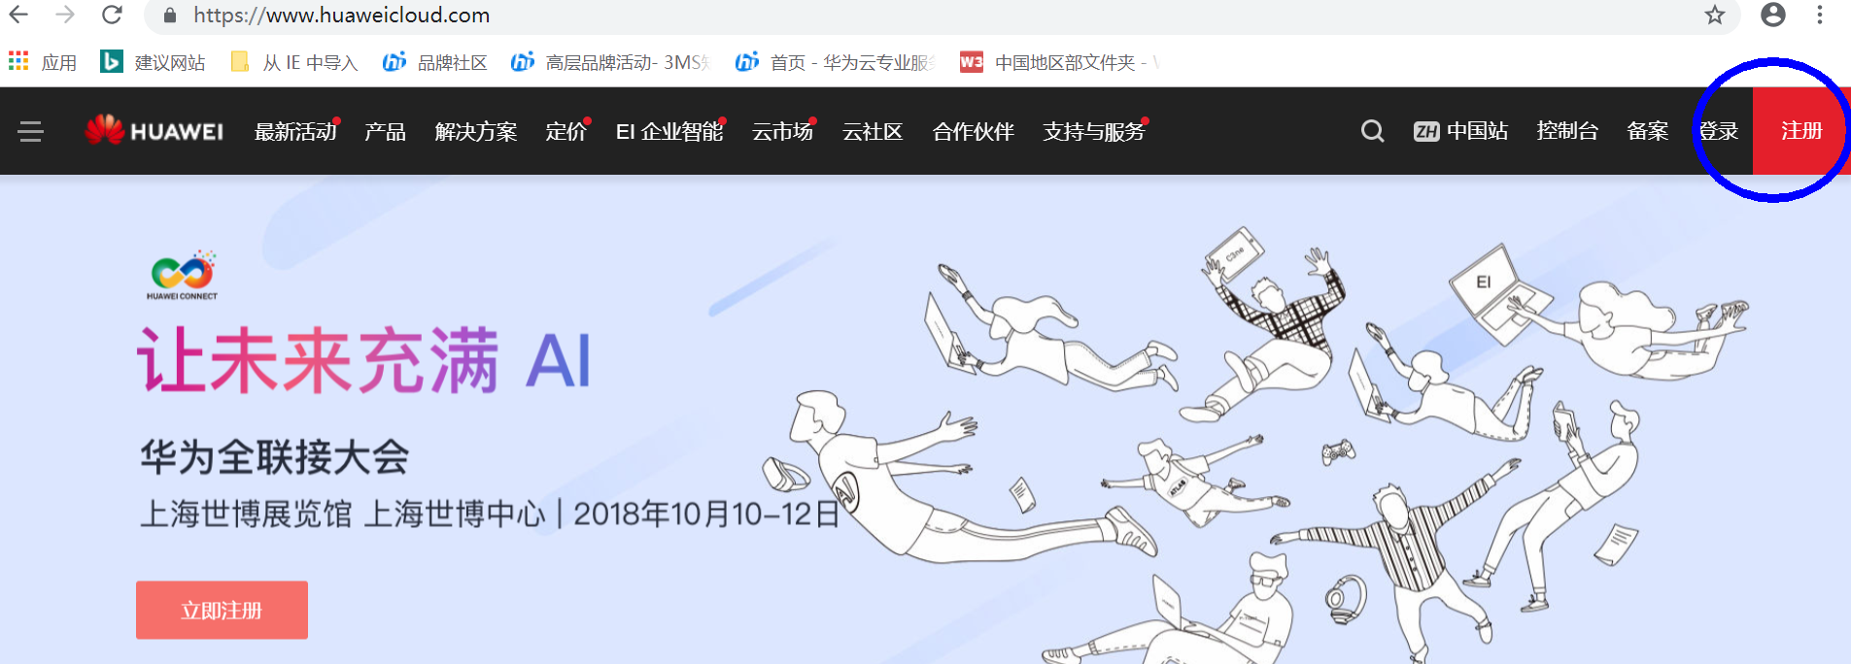
步骤一：登录华为云网站
打开华为云链接，点击注册：www.huaweicloud.com

Slide 3
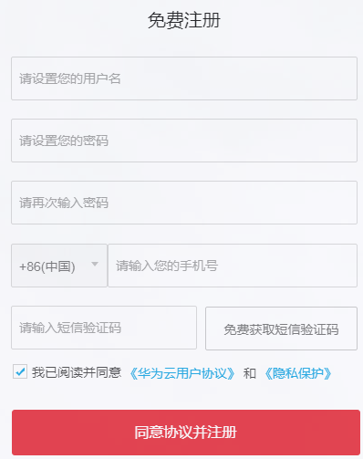
步骤二：填写注册信息
设置账号名、手机号、短信验证码、密码并勾选“我已阅读并同意《华为云用户协议》和《隐私政策声明》”
注：密码复杂度满足如下要求：至少包含大写字母、小写字母、数字、特殊字符中的三种；包含8~32个字符。

Slide 4
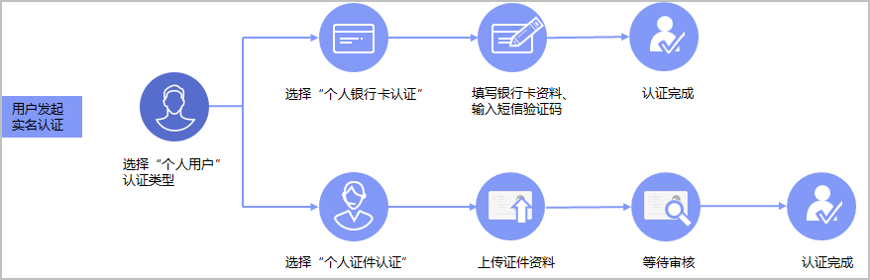
步骤三：用户实名认证
个人用户实名认证分为个人银行卡认证、个人证件认证，总体流程如下：
通过个人银行卡认证，点此查看。
通过个人证件认证，点此查看。
推荐您使用个人银行卡认证，银行卡认证简单易操作，认证时间相对较短。

Slide 5
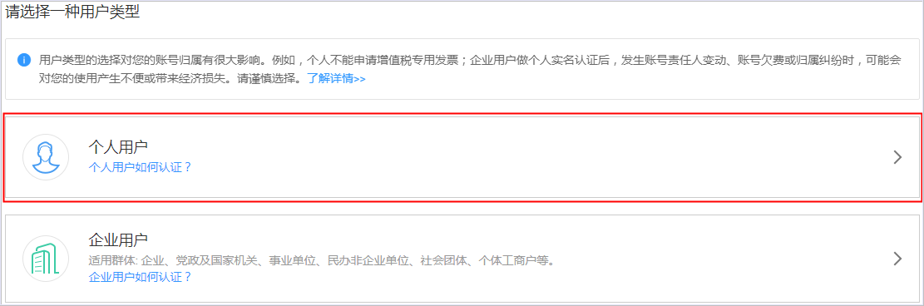
步骤三：用户实名认证 1.银行卡认证（1）：
1.进入“实名认证”页面，选择“个人用户”。

Slide 6
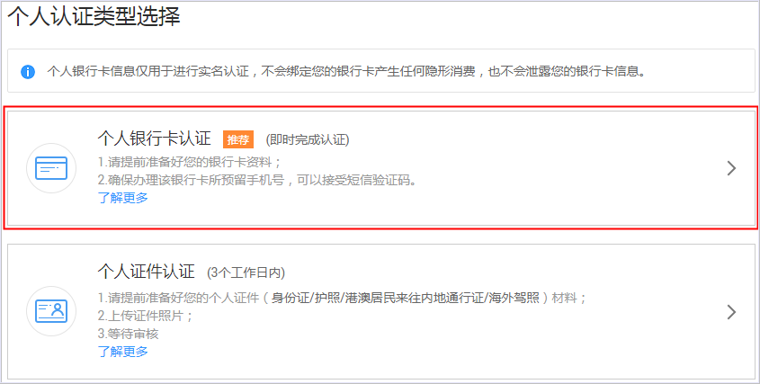
步骤三：用户实名认证 1.银行卡认证（2）：
2.选择“个人银行卡认证”。

Slide 7
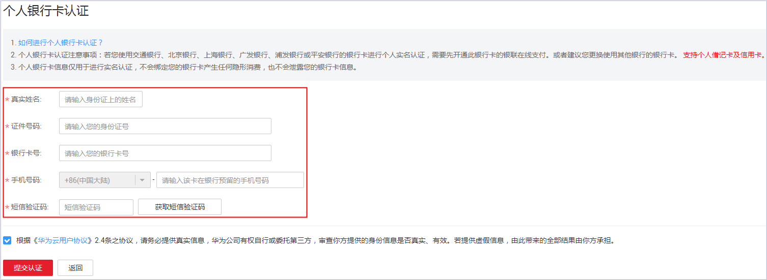
步骤三：用户实名认证 1.银行卡认证（3）：
根据页面提示，填写个人银行卡信息。
3.根据页面提示，填写个人银行卡信息。

Slide 8
步骤三：用户实名认证 1.银行卡认证（4）：
4.单击“提交认证”，提交实名认证信息。
系统显实名认证成功信息。
说明：
如果提示认证失败，请根据错误提示信息重新填写个人银行卡实名认证信息。

Slide 9
步骤三：用户实名认证 2.个人证件认证（1）：
1.进入“实名认证”页面，选择“个人用户”。

Slide 10
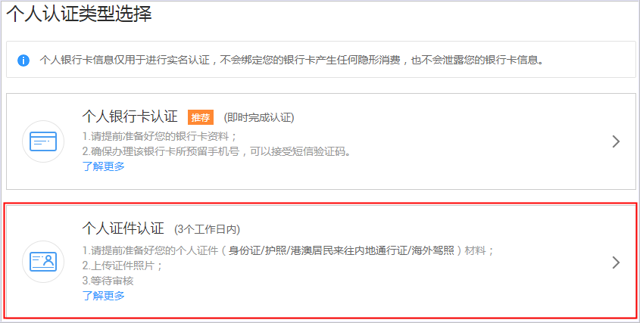
步骤三：用户实名认证 2.个人证件认证（2）：
2.“选择“个人证件认证（身份证、护照、港澳居民来往内地通行证、台湾居民来往大陆通行证、海外驾照）”

Slide 11
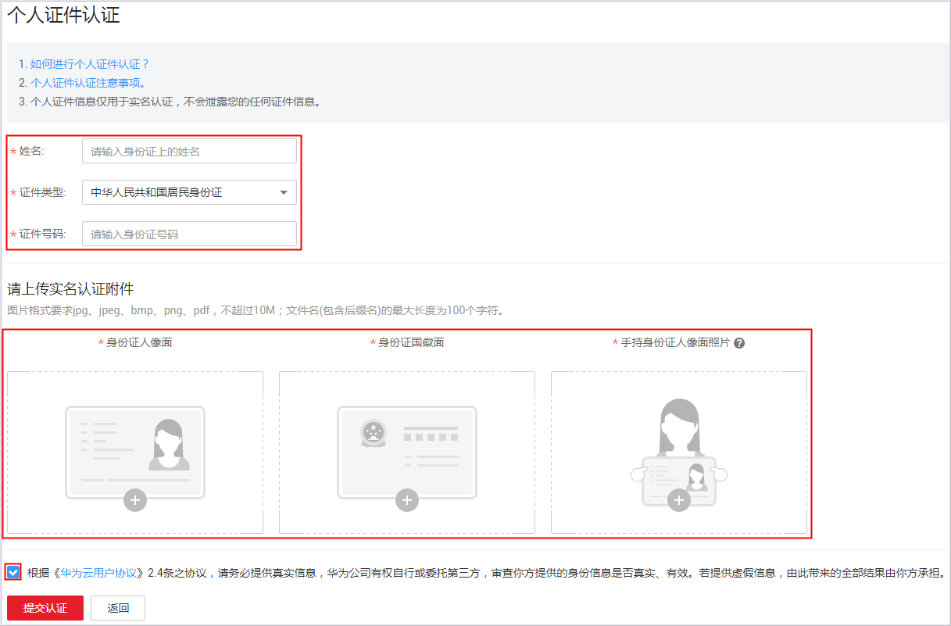
步骤三：用户实名认证 2.个人证件认证（3）：
3.“根据页面提示，填写个人身份信息。
说明：
当证件类型选择“港澳居民来往内地通行证”时，填写证件号码时选取通行证号码的前9位即可。

Slide 12
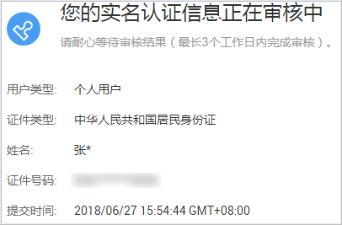
步骤三：用户实名认证 2.个人证件认证（4）：
4.单击“提交认证”，进入审核页面。
说明：
提交审核后，如果在审核过程中发现问题，华为云会向您发送要求重新实名认证的信息。

Slide 13
步骤三：用户实名认证 2.个人证件认证（5）：
注意事项：
证件在有效期内。
证件照片要清晰，放大后可看清。
姓名、证件号码与证件照信息一致。
上传手持证件正面照时，请确保证件所有信息清晰可见。照片需免冠，手持证件者的五官必须清晰可见。
上传证件照文件支持jpg、jpeg、bmp、png、pdf格式，单个文件最大不超过10M，且文件名不能包含\/:*?"<>;|这些特殊字符。
对于同一个证件号，最多可实名认证的客户数默认为8，当客户数大于该值时，无法通过实名认证。

